Slide 1
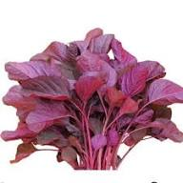
স্বাগতম

Slide 2
শিক্ষক পরিচিতি
শিক্ষকের নামঃ পরিতোষ কুমার
পি, কে, এ উচ্চ বিদ্যালয়
সহকারি শিক্ষক ( বিজ্ঞান)
মোবাইল নংঃ ০১৭১০০৫৯৫০৫

Slide 3
পাঠ পরিচিতি
অধ্যায়ঃ চতুর্থ
শ্রেনী ৬ষ্ঠ
বিষয়ঃ বিজ্ঞান
পাঠ-৬
কাণ্ডের শ্রেণিকরণ

Slide 4
কাণ্ডকে দুইভাগে ভাগ করা যায়
যথাঃ
১। সবল কাণ্ড
২। দুর্বল কাণ্ড

Slide 5
সবল কাণ্ড
১। অশাখ কাণ্ড
২। শাখান্বিত কাণ্ড

Slide 6
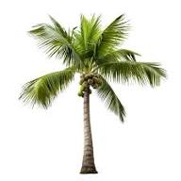
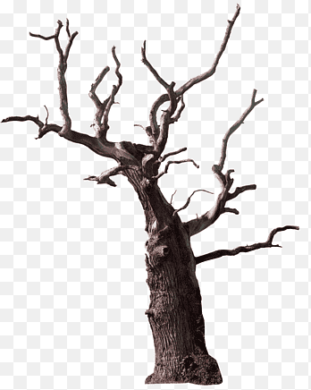
সবল কাণ্ড
১। অশাখ কাণ্ড
২। শাখান্বিত কাণ্ড

Slide 7
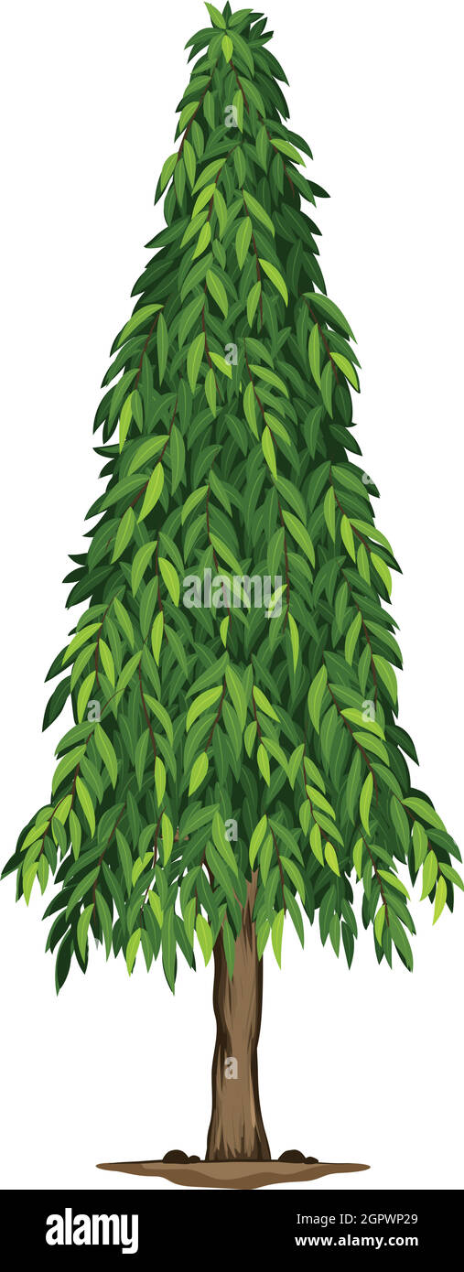
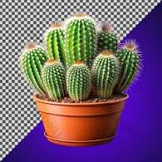

শাখান্বিত কাণ্ড তিন ধরনের

Slide 8
একক কাজ
মৌখিক প্রশ্ন
কাণ্ড কত ধরনের হতে পারে?

Slide 9
মঠ আকৃতির কাণ্ড

Slide 10
মঠ আকৃতির কাণ্ডের বৈশিষ্ট্য
কাণ্ডের আকৃতি মঠের মতো।
নিচের অংশ চওড়া এবং উপরের অংশ সরু।
কাণ্ড সাধারণত খাড়া হয়ে বৃদ্ধি পায়।
এ ধরনের কাণ্ডে শাখা-প্রশাখা থাকতে পারে।

Slide 11
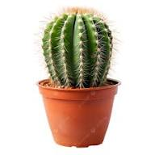
গম্বুজ আকৃতির কাণ্ড

Slide 12
গম্বুজ আকৃতির কাণ্ডের বৈশিষ্ট্য
কাণ্ডের আকৃতি গম্বুজের মতো গোলাকার ও স্ফীত হয়।
কাণ্ডের নিচের অংশ চওড়া এবং উপরের অংশ গোলাকার বা বাঁকানো হয়।
কাণ্ডে পানি সঞ্চিত থাকে।
সাধারণত মরুভূমির উদ্ভিদে এ ধরনের কাণ্ড দেখা যায়।
উদাহরণ: ক্যাকটাসজাতীয় উদ্ভিদ।

Slide 13

তৃণ আকৃতির কাণ্ড

Slide 14
তৃণ আকৃতির কাণ্ডের বৈশিষ্ট্য
১। কাণ্ড সাধারণত সরু, নরম ও সবুজ হয়।
২। কাণ্ডের গাঁট ও পর্ব স্পষ্ট থাকে।
৩। কাণ্ড সাধারণত ফাঁপা বা রসালো হতে পারে।
৪। এ ধরনের কাণ্ডে শাখা-প্রশাখা কম থাকে।
৫। সাধারণত তৃণজাতীয় উদ্ভিদে এ ধরনের কাণ্ড দেখা যায়।
উদাহরণ: ধান, গম, ঘাস।

Slide 15
দলগত কাজ
তোমাদের দেখা বিভিন্ন শাখান্বিত কাণ্ডের নাম লিখ?

Slide 16
দুর্বল কাণ্ড
১। ক্রিপার বা লতানো
২। ট্রেইলার বা শয়ান
৩। আরোহিনী

Slide 17
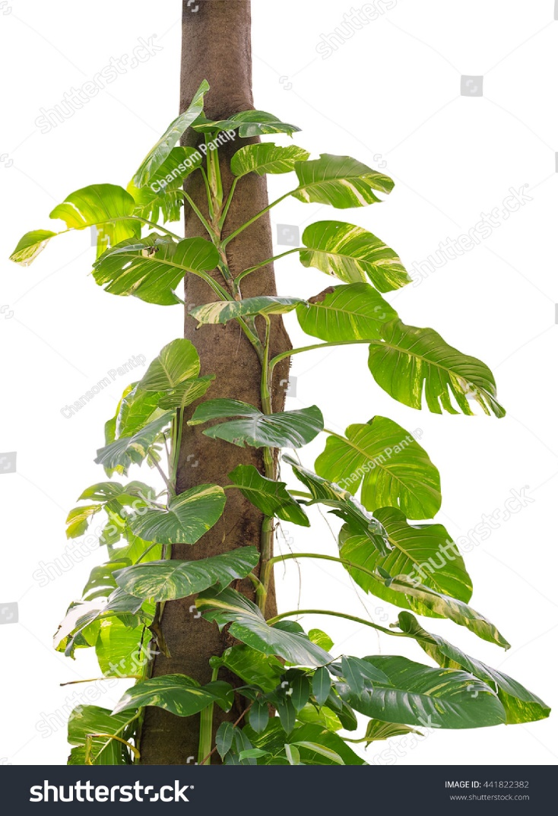
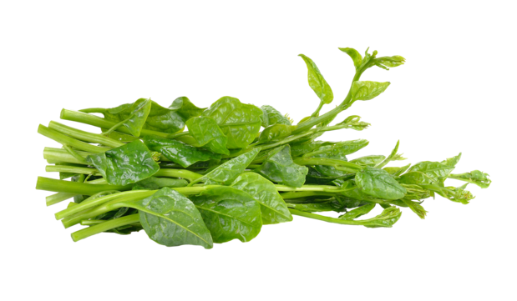
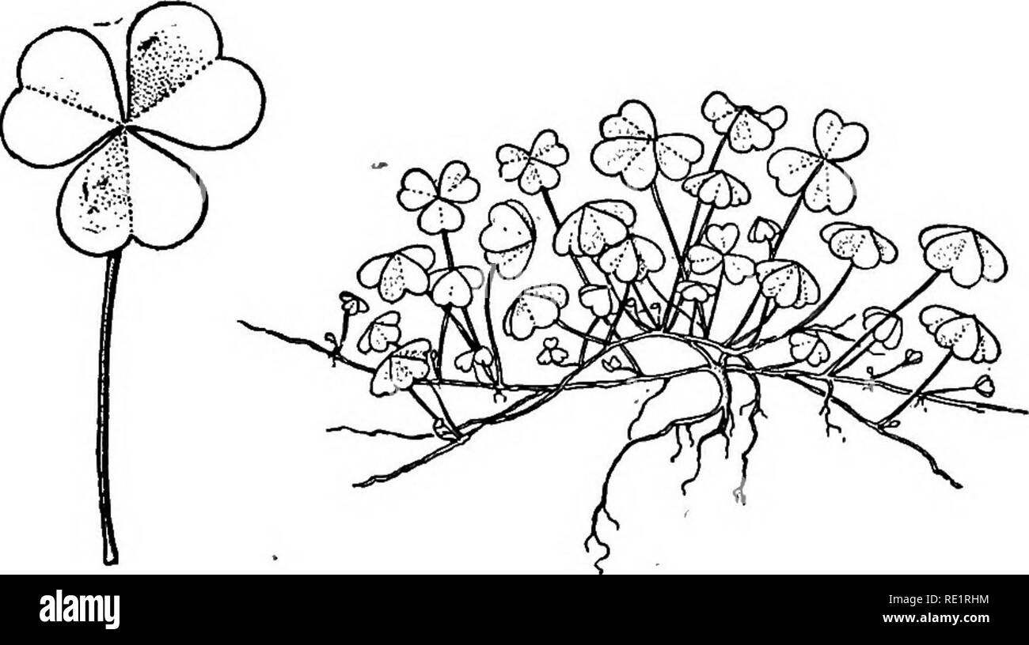
১। ক্রিপার বা লতানো ২। ট্রেইলার বা শয়ান ৩। আরোহিনী

Slide 18
বাড়ির কাজ
চিত্রের কাণ্ড দুইটির বৈশিষ্ট্য লিখ?

Slide 19

সকলকে ধন্যবাদ

